Slide 1
Clean Code
https://github.com/kontur-csharper/clean-code

Slide 2
Зачем нужен чистый код?
Большие проекты
Большие команды
Длительное сопровождение

Slide 3
Зачем нужен чистый код?
Простота и понятность. Что в будущем инженер смог быстро разобраться и доработать компонент под изменившиеся требования.
Корректность. Чтобы в будущем инженер своими правками случайно не сломал работоспособность системы.
Расширяемость. Чтобы в будущем инженеру проще было вносить доработки под новые требования.
Универсальность. Чтобы в будущем инженеру было проще использовать этот код в контексте другой задачи или проекта.

Slide 4
Гигиенический минимум
Аккуратное форматирование
Соответствие принятому (в команде или в комьюнити) стилю оформления кода
Понятные имена методов и переменных

Slide 5
Modular Design Principles
Decomposition — задача должна разбиваться на более простые подзадачи
Composability — подзадачи должны быть самоценны и вне контекста задачи
Readability — корректность кода модуля должна быть очевидна без изучения кода смежных модулей
Object oriented software construction by Meyer

Slide 6
Decomposition

Slide 7
Разбить на поля CSV
Field1 Field2 “Field 3 with spaces” “\”quote\””
↓
string[] SplitToFields(string line)
↓
Field1
Field2
Field 3 with spaces
“quote”

Slide 8
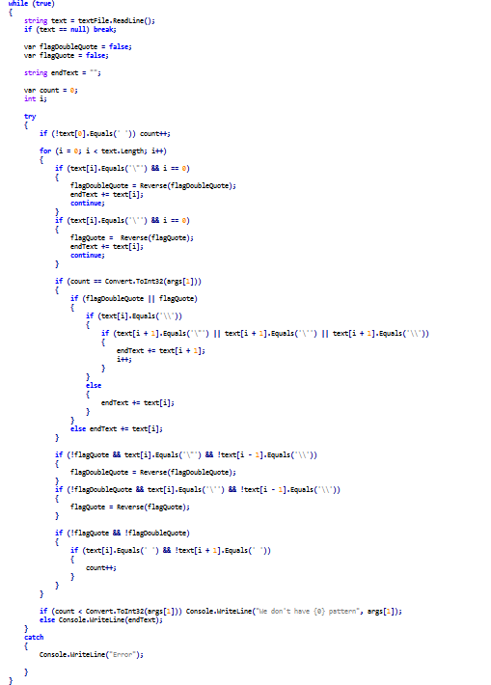
No Decomposition

Slide 9
Decomposition
string[] ReadFields(string line)
void SkipSpaces(string line, ref int pos)
string ReadField(string line, ref int pos)
string ReadSimpleField(string line, int pos)
string ReadQuotedField(string line, int pos)

Slide 10
Маркеры плохой декомпозиции
Слишком длинный метод / класс
Слишком общее название метода
Слишком сложное название метода

Slide 11
Composability

Slide 12
Composability
class Tokenizer {
string ReadUntil(params char [] stopChars); string ReadUntil(Func<char, bool> isStopChar); void SkipSpaces(); char CurrenChar { get; } ....
}
string Unescape(string input);

Slide 13
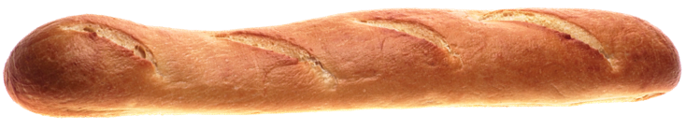
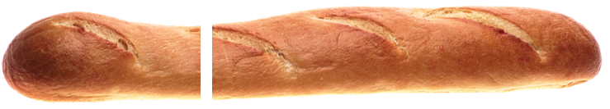
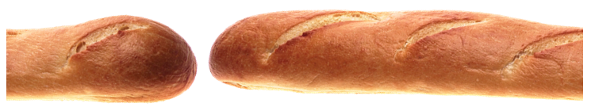
Циклический сдвиг массива

Slide 14
Циклический сдвиг массива
Reverse(array, 0, k-1); //O(k)
Reverse(array, k, n-1); //O(n-k)
Reverse(array, 0, n-1); // O(n)
Decomposition
Composability
Readability

Slide 15
Маркеры плохой компоновки
Не самоценно

Slide 16

Общие компоненты

Slide 17
ДЗ «Плохая компоновка»
Найти в коде своего проекта пример неудачной декомпозиции с точки зрения «переиспользуемости»
Провести рефакторинг
Рассказать на следующем занятии

Slide 18
Задача ControlDigit

Slide 19
Разбор задачи ControlDigit

Slide 20
Readability

Slide 21
Samples/PathFinder.cs

Slide 22
Маркер «Скрыт поток данных»
Не прячьте поток данных от читателя!
InputData(); Solve(); OutputData();
var data = InputData(“input.txt”); var result = Solve(data); OutputData(“output.txt”, result);

Slide 23
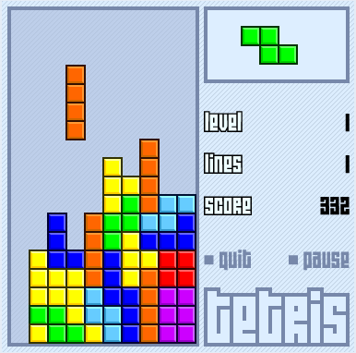
public void ClearFullLines() // Удалить все заполненные строки

Slide 24

public void ClearFullLines()
{
for (int y = 0; y < height; y++)
{
var full = Enumerable
.Range(0, width).All(x => filled[x, y]);
if (!full) continue;
for (int yy = y; yy < height-1; yy++)
for (int x = 0; x < width; x++)
filled[x, yy] = filled[x, yy+1];
for (int x = 0; x < width; x++)
filled[x, height-1] = false;
}
}

Slide 25
Пишите код так, как вы будете его объяснять коллеге!

Slide 26
Маркер «Я так не объясняю»

Slide 27
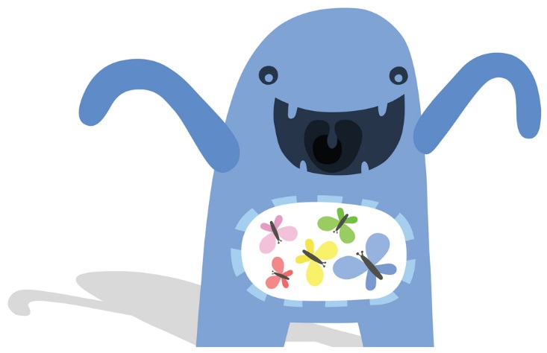
public void ClearFullLines()
{
for (int y = 0; y < height;)
{
if (LineIsFull(y))
{
ShiftDownAllLinesHigherThan(y);
AddEmptyLineOnTop();
}
else
y++;
}
}

Slide 28
ComparisonResult CompareStacks( ESType[] first, ESType[] second, out ESType[] merged) {
merged = null;
ESType[] result = null;
for(var i = 0; i < first.Length; ++i) {
var firstCLIType = ToCLIType(first[i]);
var secondCLIType = ToCLIType(second[i]);
if(firstCLIType != secondCLIType) return ComparisonResult.Inconsistent;
if(!EqualESTypes(first[i], second[i])) {
var common = FindCommonType(firstCLIType, first[i], second[i]);
if(common == null) return ComparisonResult.Inconsistent;
if(result == null) {
result = new ESType[first.Length];
for(var j = 0; j < i; ++j)
result[j] = first[j];
}
result[i] = common;
}
else if(result != null)
result[i] = first[i];
}
if(result == null)
return ComparisonResult.Equal;
merged = result;
return ComparisonResult.Equivalent;
}

Slide 29
Маркер «Ох, хочу кофе»

Slide 30
ComparisonResult CompareStacks( ESType[] first, ESType[] second,
out ESType[] merged) {
merged = null;
var typePairs = first
.Zip(second, Tuple.Create)
.ToList();
if (typePairs.All(EqualESTypes)) return ComparisonResult.Equal;
if (!typePairs.All(CompatibleCLIType)) return ComparisonResult.Inconsistent;
var commonTypes = typePairs
.Select(GetCommonType)
.ToArray();
if (commonTypes.Any(t => t==null)) return ComparisonResult.Inconsistent;
merged = commonTypes;
return ComparisonResult.Equivalent;
}

Slide 31
Маркеры плохой читаемости
Скрытый поток данных
«Я так не объясняю»
«Ох, хочу кофе»
Навигация по коду

Slide 32
Задача Chess
Pair Work
Pair Divorse
Первые 5 минут можно только исследовать код
Investigation 5 min
в парных заданиях выберите тот один ноутбук, на котором будет рождаться решение. Второй можно использовать только для чтения и добывания информации
если в паре вам сильно некомфортно, то по обоюдному согласию с напарником можно перейти в индивидуальный режим. Важно сделать это явно
Pair Ping Pong
После каждого законченного изменения кода меняется driver

Slide 33
Разбор задачи Chess

Slide 34

Чистый код
Notes:
Мы только что подробно разобрали некоторые практики, помогающие писать хороший код.
Но давайте смотреть правде в глаза: в реальных проектах код не так уж хорош. Местами даже откровенно плох.
На это есть много причин: ошибки дизайна, меняющиеся требования, дедлайны…

Slide 35

Реальный код
Notes:
Посмотрите на этот пейзаж. Если бы у вас в руках была кожура от только что съеденного банана, стали бы вы нести ее до урны?
Так же с кодом. Плохой код искушает сделать его еще хуже. Если большой класс плохо написан, то есть соблазн просто впихнуть туда очередной фикс и быть подальше, вместо того, чтобы улучшить код этого класса. Если на какой-то код нет тестов, то после фикса мелкого бага вряд ли появится желание их написать.
Значит плохой код обречен становится еще хуже?

Slide 36
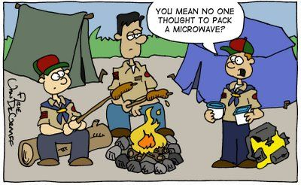
Правило бойскаута
Оставь место стоянки чище, чем оно было до твоего прихода
Notes:
На самом деле нет.
У бойскаутов существует простое правило, которое применимо и к нашей профессии: Оставь место стоянки чище, чем оно было до твоего прихода. Если мы все будем оставлять свой код чище, чем он был до нашего прихода, то код попросту не будет загнивать. Чистка не обязана быть глобальной. Присвойте более понятное имя переменной, разбейте слишком большую функцию, устраните одно незначительное повторение, упростите сложную цепочку условий.
Тогда код будет улучшаться с течением времени!
Это может показаться непривычным, но может ли профессионал позволить себе нечто иное? Разве постоянное совершенствование не явлется неотъемлемой частью профессионализма?

Slide 37
Следуйте Правилу бойскаута в течение курса
Notes:
Хороший код писать по большому счету не сложнее, чем плохой, если привыкнуть это делать. Наш курс рассчитан примерно на месяц. Считается, что примерно за это же время вырабатывается привычка. Поставьте себе цель следовать Правилу бойскаута всегда, когда пишите код, в течение этого месяца и вы не сможете писать плохой код.

